Slide 1
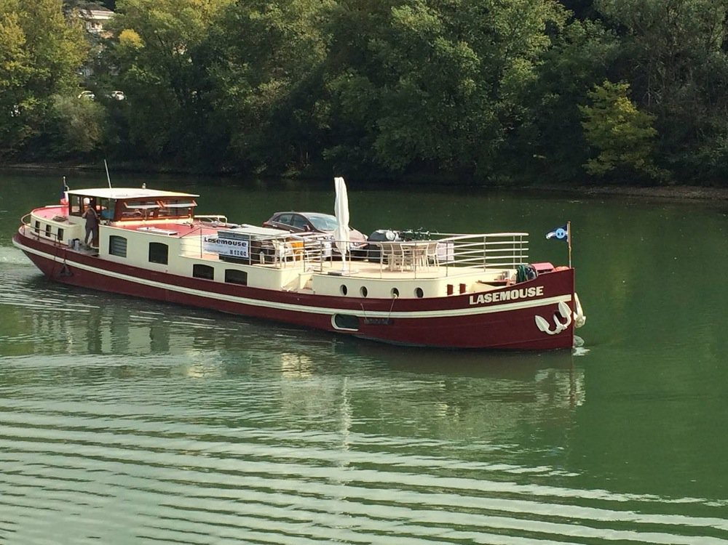
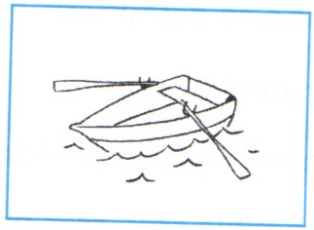
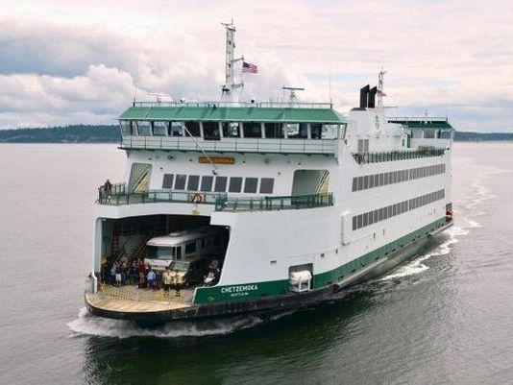
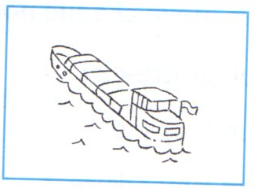
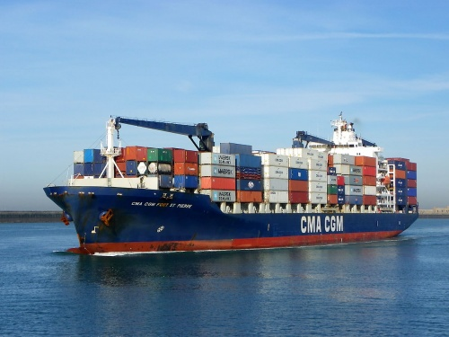
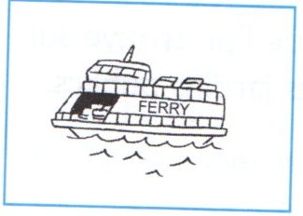
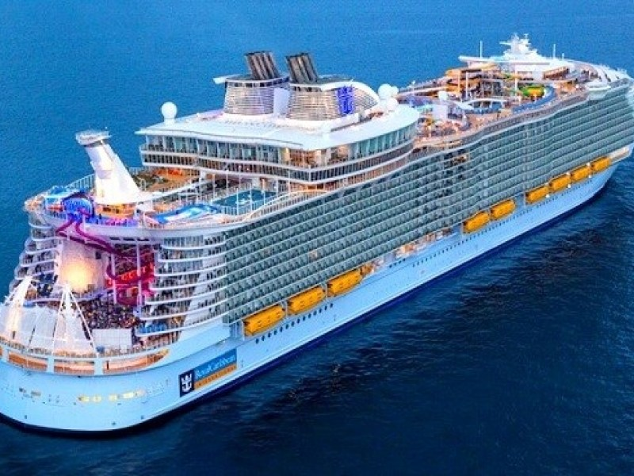
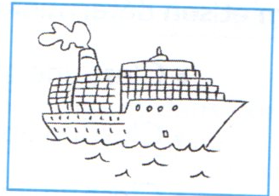
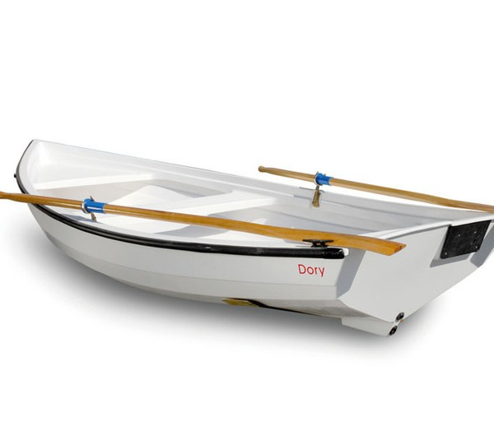
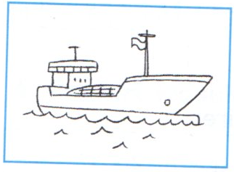
Les modes de transport
Un Ferry
Un paquebot
Une péniche
Un cargo
Une barque

Slide 2
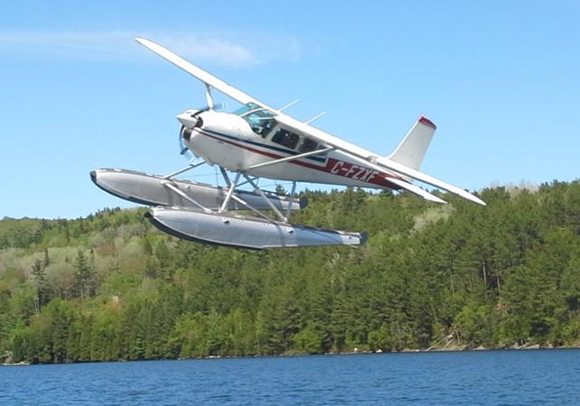
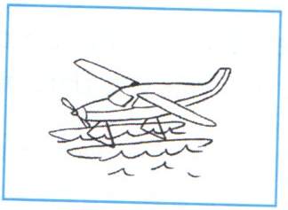
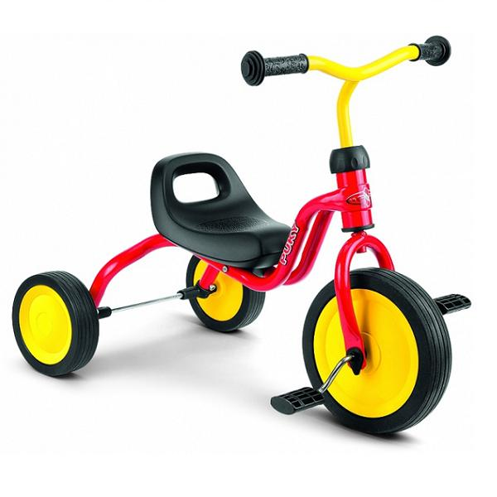
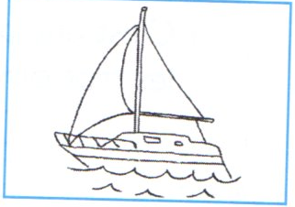
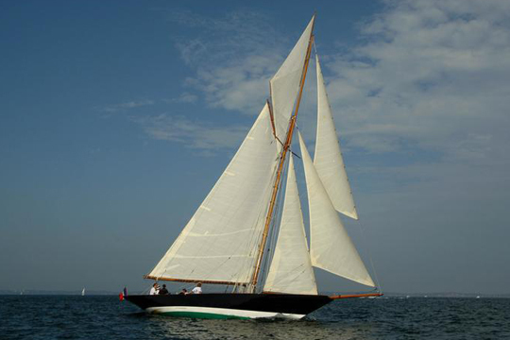
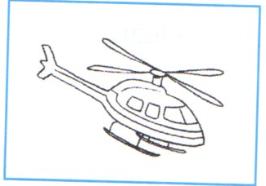
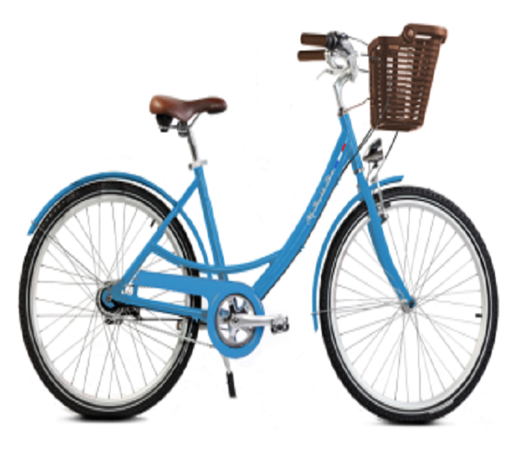
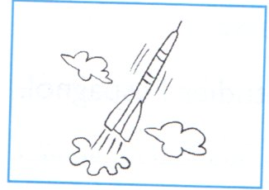
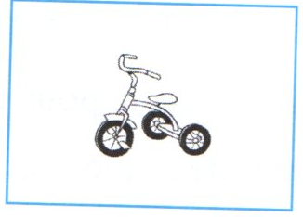
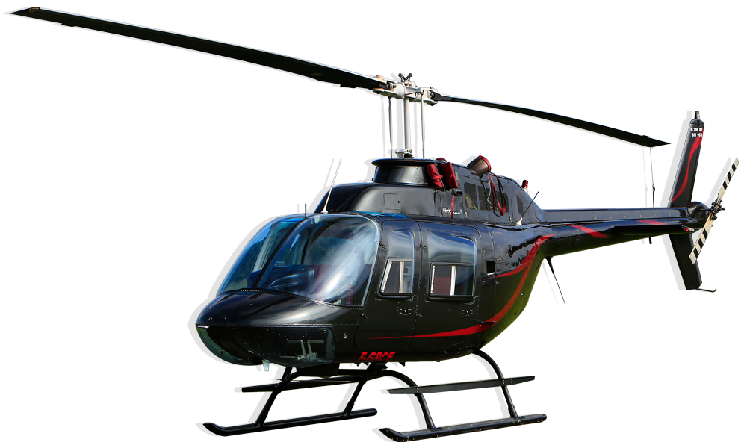
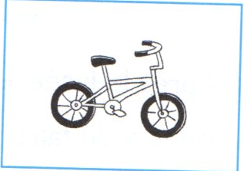
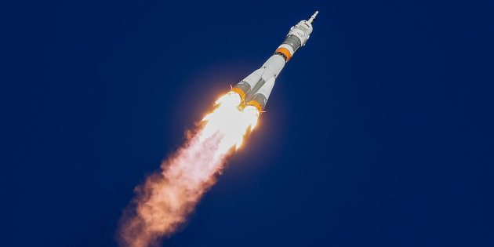
Les transports
Un tricycle
Un hydravion
Une bicyclette
Une fusée
Un hélicoptère
Un voilier

Slide 3
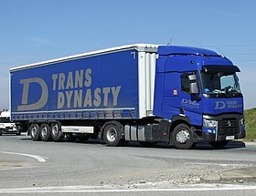
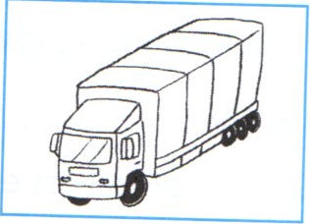
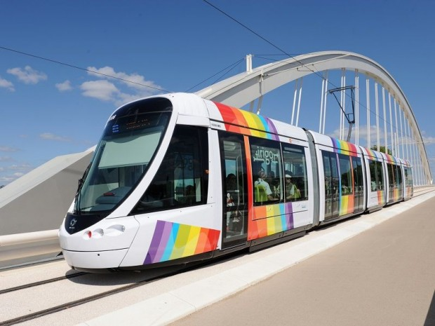
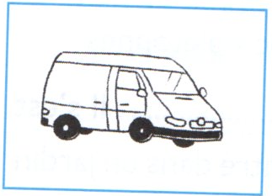
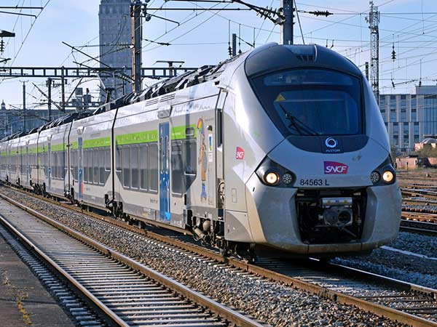
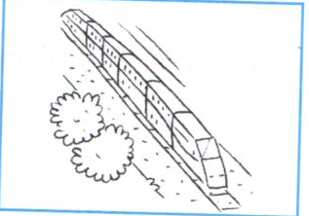
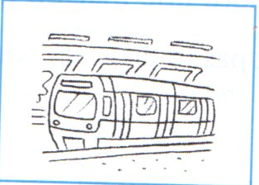
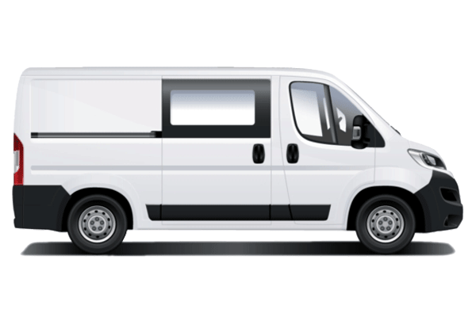
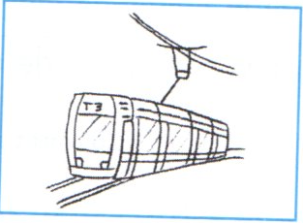
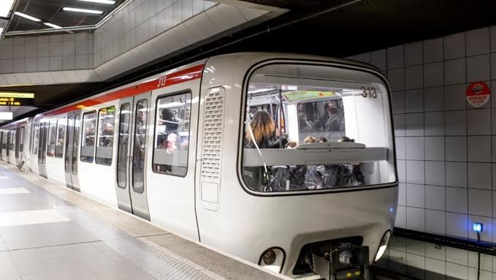
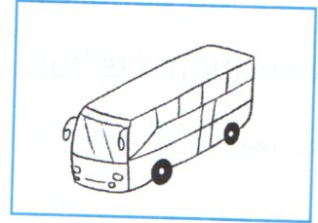
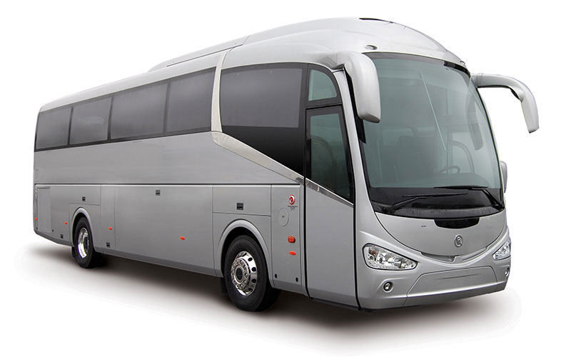
Les transports
Un autocar
Un tramway
Une camionnette
Un train
Un métro
Un camion

Slide 4
Complète
hydravion
métro
Poids lourd
train
péniche
Une locomotive et un wagon forment ………………………..
Un train
Un gros camion est un ……………………
Poids lourd
Un avion qui se pose sur l’eau se nomme ………………………
Un hydravion
Un long bateau à fond plat qui navigue sur un fleuve s’appelle une ………………………
péniche
Un moyen de transport, qui circule en général sous la terre dabs les villes se nomme un …………………
métro

Slide 5
Complète
bicyclette
carrosse
ferry
a décollé
atterrira
ambulance
La fée transforma la citrouille en ………………………..
carosse
Gilles a installé un compteur sur le guidon de sa……………………
bicyclette
Pour aller en Angleterre nous avons mis la voiture sur le ………………………
ferry
Un long bateau à fond plat qui navigue sur un fleuve s’appelle une ………………………
péniche
a décollé
a atterri
L’avion ……………………… de New York a midi et …………………… à Paris à 1 heure
ambulances
Plusieurs …………………… se sont rendues sur le lieu de l’accident.

Slide 6
Classement
Classe les moyens de transport de la liste selon si ils sont dans les airs, sur l’eau, sur la terre.
Un avion
Un navire
Un hélicoptère
Un camion
Une bicyclette
Un métro
Un paquebot
Une motocyclette
Un tramway
Un autocar
Une fusée
Une péniche
Dans les airs
Sur l’eau
Sur la terre
Un camion
Un avion
Un navire
Une bicyclette
Un hélicoptère
Un paquebot
Un métro
Un autocar
Une fusée
Une péniche
Un moto
Un tramway

Slide 7
Barre l’intrus
Le cargo – la péniche – le vélo – le paquebot
C’est le seul qui n’est pas n’est pas sur l’eau
La voiture – le taxi – une pédale – l’autobus – le camion
C’est le seul qui n’est pas un moyen de transport.
La gare – les rails – le train – le passage à niveau – la bicyclette
C’est le seul qui n’est pas en rapport avec les trains

Slide 8
Barre l’intrus
Le métro – le tramway – l’autobus – l’autocar – l’hélicoptère
C’est le seul qui n’est pas un transport en commun
La moto – la bicyclette – le mobylette – le camion – le scooter
C’est le seul qui n’est pas à 2 roues
Le pilote – le chauffeur – le boucher – le conducteur – le routier
C’est le seul métier qui ne concerne pas les transports

Slide 9
Classement
Classe les groupes nominaux selon si ils sont en rapport avec la voiture ou le vélo
Une selle
Une portière
Un pare-brise
Un porte bagage
Des essuie-glaces
Un pédalier
Un capot
Un volant
des poignées de frein
Un guidon
Voiture
Vélo
Une portière
Une selle
Un parebrise
Un porte-bagage
Des essuie- glace
Un pédalier
Un capot
Des poignées de frein
Un volant
Un guidon

Slide 10
Remets ensemble les mots de la même famille
Freiner
Un remorquage
Piloter
Un démarrage
démarrer
Un pilotage
Atterrir
Un freinage
Décoller
Un décollage
Remorquer
Un atterrissage

Slide 11
Barre l’intrus qui n’est pas de la même famille
Un pilote
Piloter – le pilotage – une péniche - copilote
Un vélo
Un vélomoteur – un vélodrome- un voilier – un vélocross
Une bicyclette
Un cycliste – le cyclisme – un tricycle – un cyclone
Une automobile
Un autobus – une route – un autocar – un automobiliste
Un transport
Un transporteur – transporter –
un tramway - transportable

Slide 12
Transforme du verbe au nom
charger
Un chargement
Embarquer
Un embarquement
débarquer
Le débarquement
crisser
Un crissement
dépasser
Un dépassement

Slide 13
Transforme de l’adjectif à l’adverbe
rapide
rapidement
lente
lentement
légère
légèrement
lourde
lourdement
silencieuse
silencieusement

Slide 14
Relie les contraires
Ralentir
Partir
Atterrir
débarquer
Embarquer
Accélérer
Arriver
décoller
Monter
Descendre

Slide 15
Complète
s’abaisser
détache
déchargeaient
freiné
atterrir
Lou attache sa ceinture → Lou ………………… Sa ceinture
détache
L’automobiliste a accéléré.
→ L’automobiliste a …………………
freiné
La barrière du passage à niveau vient de se lever.
→ Le passage à niveau vient de ……………………………
s’abaisser
Les hommes chargeaient des marchandises.
→Les hommes ……………………………… des marchandises.
déchargeaient
L’avion va décoller. → L’avion va ………………………………
atterir

Slide 16
Complète
a refusé
Le départ
de retard
S’éloigne
inconfortable
L’hôtesse annonce l’arrivée de l’avion
→ L’hôtesse annonce …………………………de l’avion
le départ
Le paquebot s’approche du quai
→ Le paquebot ……………………… du quai
s’éloigne
Ces sièges sont confortables
→ Les sièges sont ……………………………
inconfortables
L’avion Brest-Paris a atterri avec un peu d’avance.
→ L’avion Brest-Paris a atterri avec un peu ..........................
de retard
Le chauffeur de taxi a accepté de prendre ma grosse malle.
→ Le chauffeur de taxi ………………………… de prendre ma grosse malle.
a refusé

Slide 17
Remplace
Je remplace bateau par
Je remplace camion par
Je remplace autocar par
Je remplace aéroport par
Un quai
Une voiture
Un cargo
Un avion
Un navire
Une moto
Un train
Un aérodrome
Un port
Un poids lourd
Un car
Une piste

Slide 18
Associe
Associe les mots qui ont le même sens
Un conducteur
Un voyageur
Un poids lourd
Un navire
Un bateau
Un camion
Un chauffeur
Un passager
Un conducteur
Un chauffeur
Un voyageur
Un passager
Un bateau
Un navire
Un camion
Un poids lourd

Slide 19
Complète
habitent
camionnette
circule
routier
Autrefois
Le plombier nettoie sa fourgonnette
→ Le plombier nettoie sa ……………………………
camionnette
Les amis de mes parents vivent sur une péniche.
→ Les amis de mes parents …………………… sur une péniche.
habitent
Jadis, les gens voyageaient en diligence
→ ………………………………… les gens voyageaient en diligence.
Autrefois
Le chauffeur se repose sur une aire de l’autoroute.
→ Le …………………… se repose sur une aire de l’autoroute.
routier
Le tramway se déplace sur des rails.
→ Le tramway ………………………… sur des rails
circule

